Slide 1
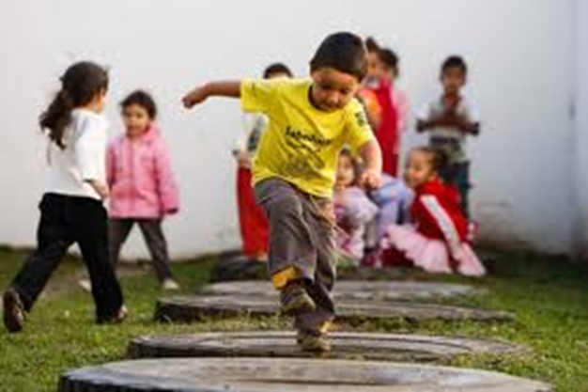
2015
Práticas lúdicas na infância em contexto escolar

Slide 2
CONTEXTUALIZAÇÃO DA UNIDADE CURRICULAR
Nome: Práticas lúdicas na infância em contexto escolar
Faculdade:
Semestre: Optativa (2º semestre)
Nº de Estudantes inscritos: 41 (2014)

Slide 3
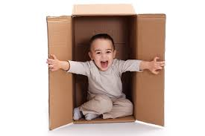
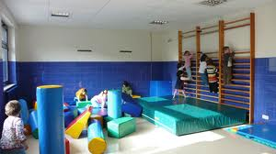
2 grandes OBJETIVOS:
Pré-escolar
Psicomotricidade
1º Ciclo do Ensino Básico
Expressão
Físico-motora

Slide 4
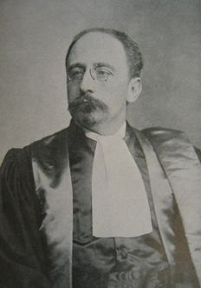
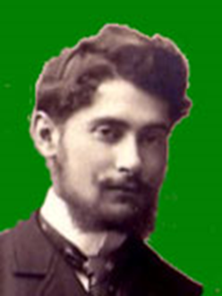
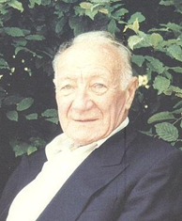
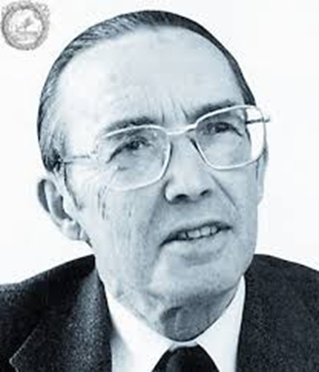
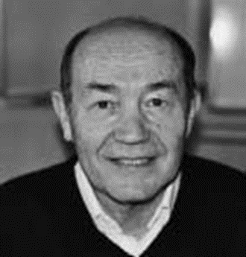
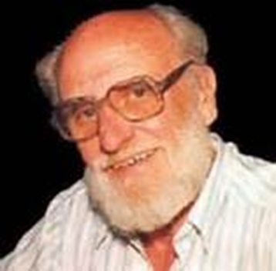
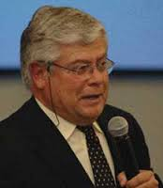
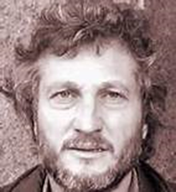
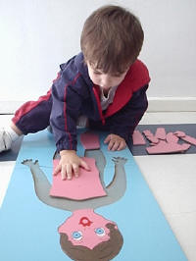
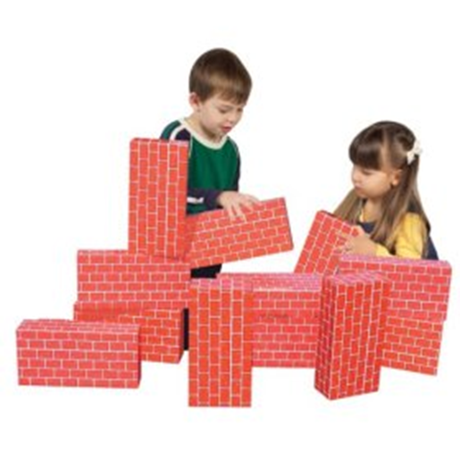
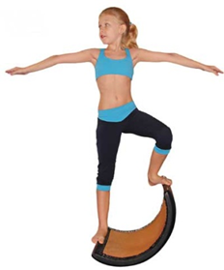
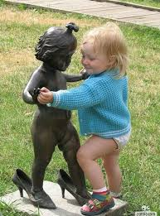
CONTEÚDOS:
Psicomotricidade
Evolução histórica e concetual da Psicomotricidade;
Autores fundadores da Psicomotricidade
Fatores Psicomotores
O jogo na infância
Espaço de jogo e recreio escolar
BATERIAS DE TESTES DE AVALIAÇÃO

Slide 5
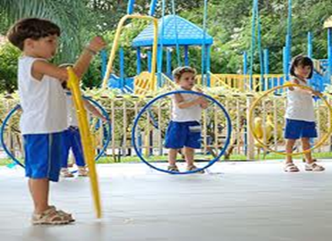
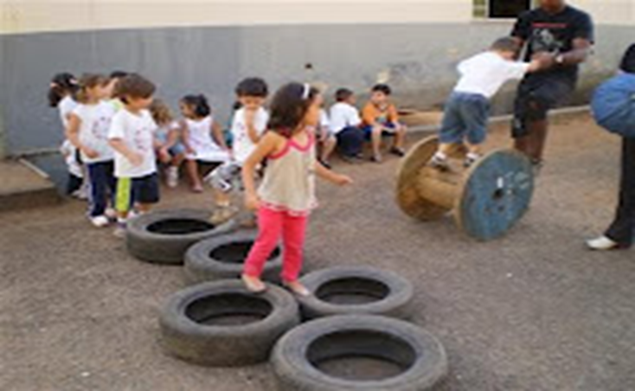
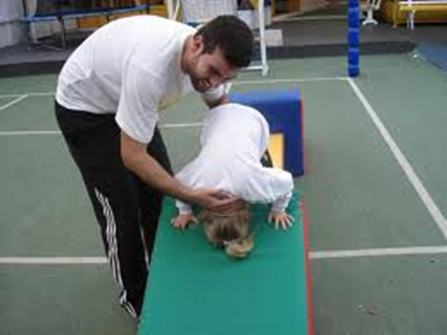
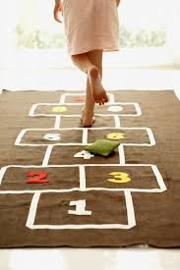
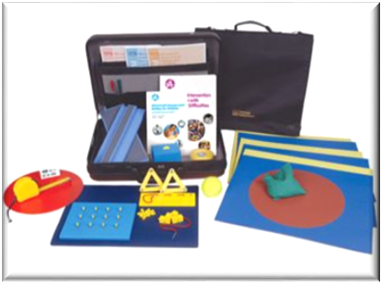
CONTEÚDOS:
Expressão Físico-motora
Programa:
Perícia e Manipulação
Deslocamentos e Equilíbrios
Ginástica
Jogos
Estrutura da sessão
BATERIA DE TESTES DE AVALIAÇÃO

Slide 6
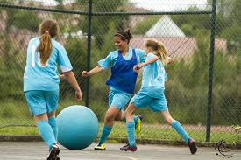
O que esperamos do estudante
O estudante deve desenvolver um pensamento e um discurso críticos
O estudante deve desenvolver competências de autonomia a nível do seu pensamento e da sua realização académica
O estudante deve ser capaz de problematizar situações e resolver problemas em conformidade
O estudante deve ser inovador e
criativo

Slide 7
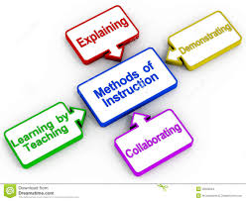
Métodos de Ensino
Expositivo (aulas teórico-práticas) e aulas práticas, visando estimular o pensamento crítico e criativo dos estudantes
Vídeos
Tarefas, problemas ou casos (NEE)
Estimular o estudante a comprometer-se e a assumir alguma responsabilidade com a sua aprendizagem
Aulas práticas com tarefas em grupo envolvendo a realização de uma aula em grupo sobre um dos conteúdos do programa de Expressão físico-motora.

Slide 8
Sessões teórico-práticas e práticas
Contacto dos estudantes com aprendizagens significativas e motivantes
Contacto com linguagens, regras e ambientes específicos da "cultura profissional“
Desenvolvimento de atitudes de pesquisa e de autoformação

Slide 9
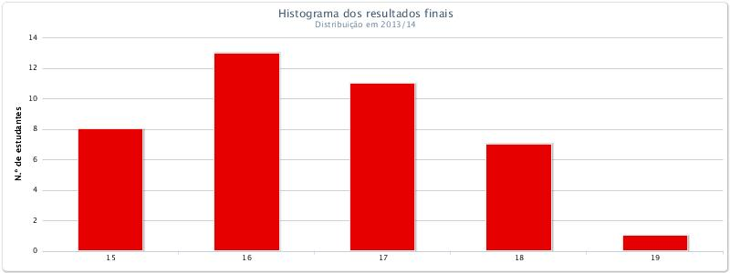
RESULTADOS DA APRENDIZAGEM
Nº de Estudantes |  |  | Rácios (%)
Inscritos | Avaliados | Aprovados | Avaliados/ Inscritos | Aprovados/ Inscritos | Aprovados/ Avaliados
41 | 41 | 41 | 100.00 | 100.00 | 100.00

Slide 10
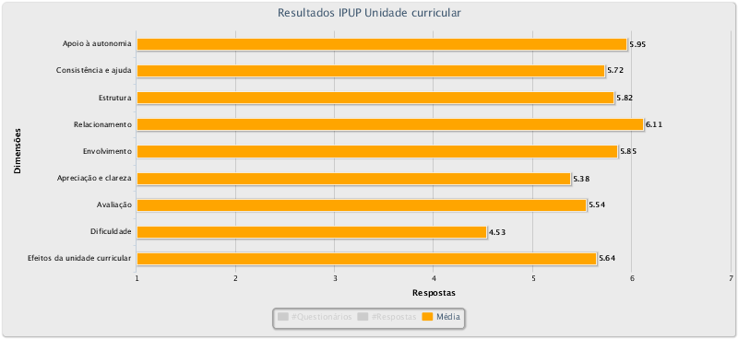
Inquérito Pedagógico da Universidade do Porto

Slide 11
Conclusões
O esforço realizado nesta UC tem tido reflexos positivos no aproveitamento escolar dos estudantes
Pela análise dos comentários dos estudantes ao inquérito pedagógico pode-se concluir que foi muito apreciada a implementação desta UC optativa
desafios futuros…
Proporcionar aos estudantes sessões de Práticas Lúdicas envolvendo a aplicação dos conhecimentos adquiridos e a consequente intervenção em populações infantis (bebés e crianças dos ensinos pré-escolar e escolar).

Slide 12
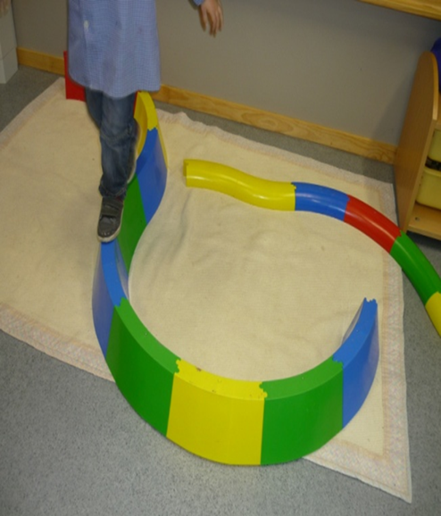
Obrigada pela atenção!
prodrigues@fade.up.pt

